Slide 1

Lớp Lá 2. Trường MN Hoa Huệ
Xin kính chào

Slide 2
Chủ đề: Hiện tượng tự nhiên
Môn: Hoạt động tạo hình
Đề tài: Hồ nước

Slide 3
Mở đầu hoạt động
Ổn định, gây hứng thú

Slide 4
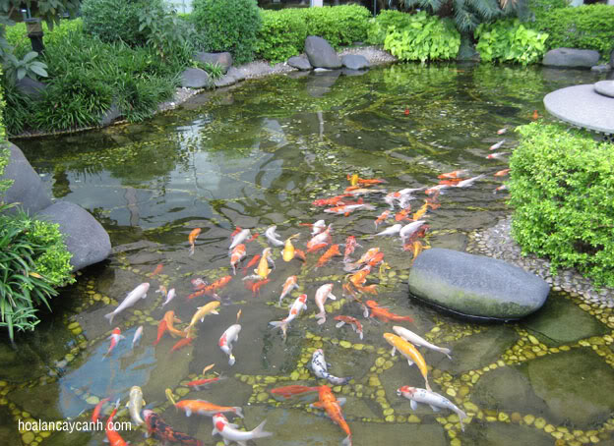

Slide 5
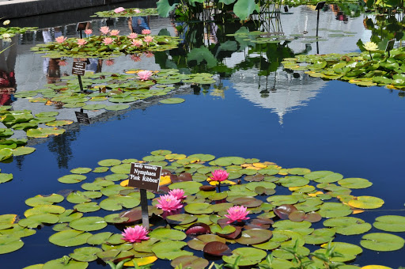

Slide 6
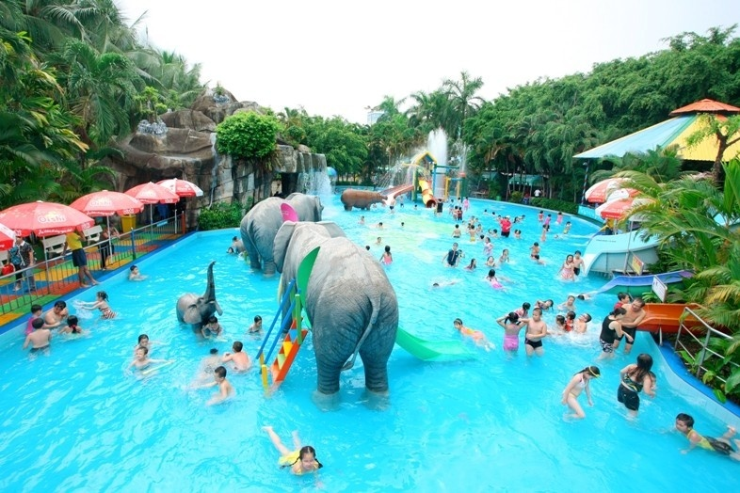

Slide 7
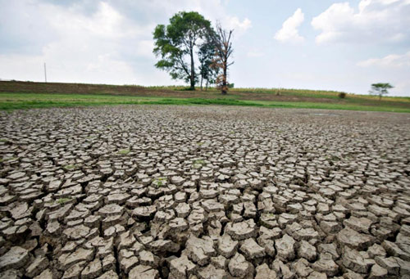

Slide 8
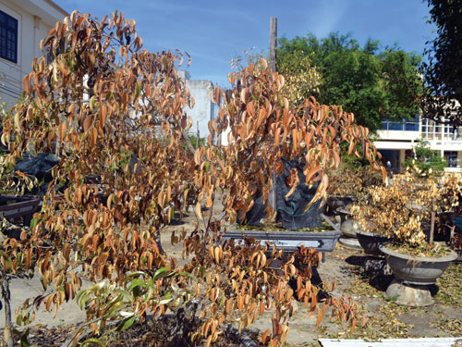

Slide 9
Hoạt động 1: Quan sát đàm thoại

Slide 10

Hoạt động 2: Trẻ thực hiện

Slide 11
Hoạt động 3: Trưng bày sản phẩm

Slide 12
Xin chân thành cảm ơn các cô

